Slide 1

Тўғри стерженни чўзилиши ва сиқилиши.

Slide 2
Режа:
1. Бўйлама куч. Кучланиш.
2. Бўйлама ва кўндаланг деформация. Пуассон коэффиценти.
3. Гук қонуни. Эластиклик модули.
4. Деформациянинг потенциал энергиияси.
5. Стерженларнинг чўзилиши ва сиқилишининг кўндаланг кесимларида ҳосил бўладиган зўриқиш кучларини аниклаш. Статик аниқ масала.

Slide 3
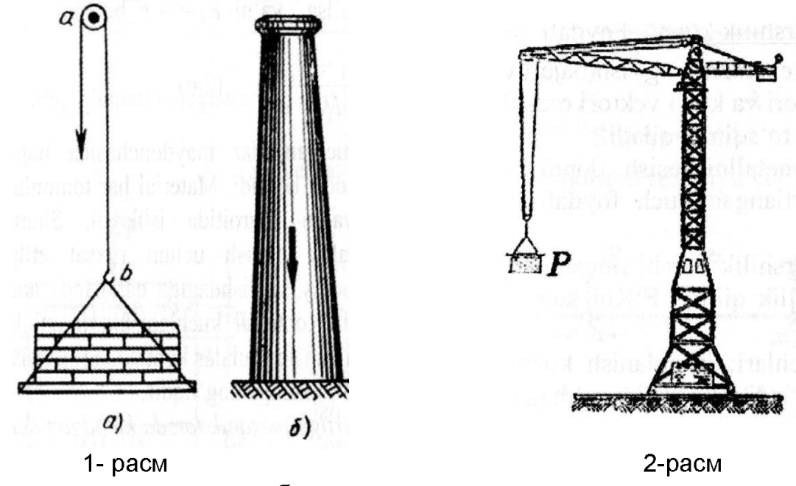
1.Бўйлама куч .Кучланиш.
Чўзилиши ва сиқилиш қурилиш конструкциялари ва машина элементларида тез-тез учраб туради. Мисол учун: кўтаргичнинг (1-расм,а) а,б тросида чўзилиш, фабрика трубасида ўз оғирлигидан (1-расм б) сиқилиш пайдо бўлади.
Ундан ташкари автомобилни шатакка олишда ишлатиладиган трос, занжирлар, юк кўтариш крандаги (2расм) пўлат арқон, узатмадаги тасма ва бошкалар чўзилишга ишласа, ғиштлар тошлардан терилган девор, бино томини ушлаб турувчи колонналар сиқилишга қаршилик кўрсатади.
Стерженларнинг маҳкамланиш турига ва нагрузкаларнинг таъсир этишига қараб турли ҳил чўзилиш ва сиқилиш пайдо бўлиши мумкин.

Slide 4
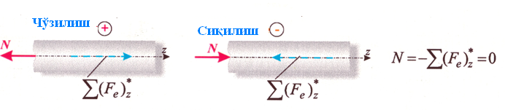
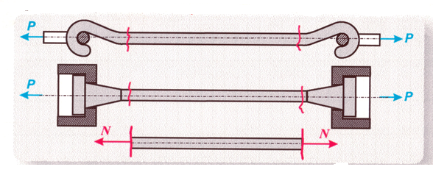
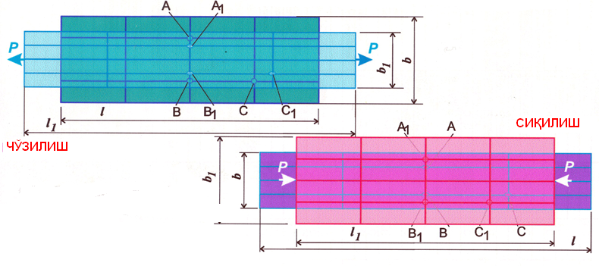
Марказий чўзилиш ёки сиқилиш деб, бир-бирига тенг ва ўқи бўйлаб қарама –қарши томонларга йўналган кучлар таъсиридаги стерженларнинг деформациясига айтилади.
Стержен чўзилганда унинг узунлиги ортади, кўндаланг ўлчамлари қисқаради, сиқилишда эса аксинча, стержен узунлиги қисқариб, кўндаланг кесим ўлчамлари ортади. Чўзилиш ва сиқилиш деформацияси стерженнинг узунлиги ва кўндаланг кесимлари ўзгаришидан иборат. Бруснинг кўндаланг кесимида ҳосил бўлган нормал кучланишларнинг тенг таъсир этувчисига бўйлама куч дейилади.

Slide 5

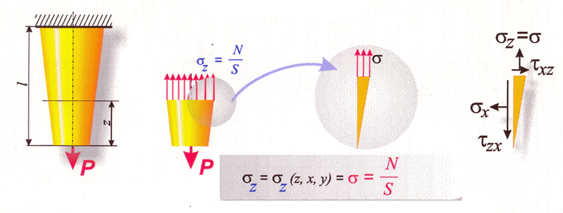
Чўзилган ёки сиқилган тўғри брусларда кўндаланг кесимларида бўйлама зўриқиш кучлари ҳосил бўлади, яъни Nх.
Масалан: чўзилган ёки сиқилган брусларнинг энг оддийсини кўриб чиқамиз.
Масалаларда зўриқиш кучларини топишда кесиш методидан фойдаланилади. Бу методга кўра, зўриқиш кучларини аниқлаш учун ғўлани фикран кесамиз ва қолдирилган қисм мувозанатини ёзамиз.
2.1.1
Бу ерда белгисининг харфи қолдирилган қисмга қўйилган кучларнинг Z ўқидаги проекциялари алгебраик йиғиндисини англатади.
Агар бруснинг ҳар қайси кўндаланг кесимида ҳосил бўладиган бўйлама кучларнинг қийматлари турлича бўлса, уларнинг брус ўқи бўйича ўзгаришни кўрсатувчи график бўйлама куч эпюраси дейилади.
2.1.2

Slide 6
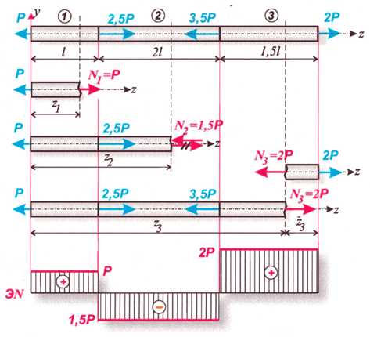
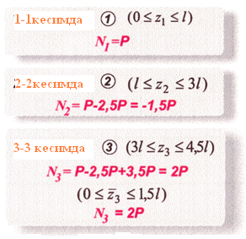
2.1.3

Slide 7
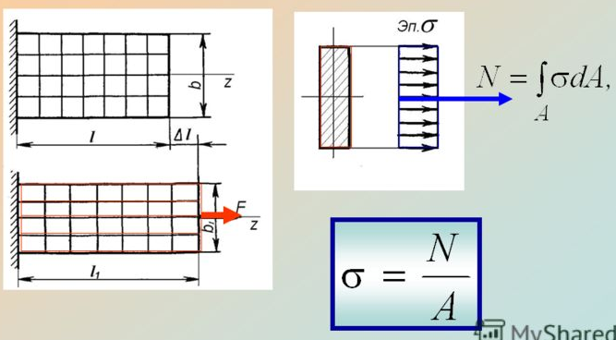
Шундай қилиб, ғўланинг иҳтиёрий кўндаланг кесимдаги бўйлама куч -ғўланинг қолдирилган қисмига таъсир қилган барча ташқи кучларнинг ғўла ўқига туширилган проекциялари алгебраик йиғиндисига тенг.
N_{x} нинг йўналиши ғўланинг қолдирилган қисмига қўйилган барча кучларнинг ғўла ўқига туширилган проекциялари йиғиндисининг йўналишига тескари бўлади.
Бу қоидага асосланиб, қуйидаги расмда берилган мисолни ечамиз.ғўланинг кўндаланг кесимида ҳосил бўладиган нормал кучланишларнинг тенг таъсир этувчиси шу кўндаланг кесимда ҳосил бўладиган куч деб аталади. Бу таърифнинг математик ифодаси қуйидаги кўринишда бўлади:
2.1.4
Чўзилиш ёки сиқилишда стержен кесим юзасининг хар бир нуқтасига қўйилган кучланиш бир хил бўлади яъни G=const.олинган (2) формула қуйидагича бўлади.
(2.1.5)
(2.1.6)
N =G*A ва келиб чикади.
Бу ерда- G-стерженнинг кесим юзасининг нормал кучланиши;
А-стержен кундаланг кесим юзаси.

Slide 8
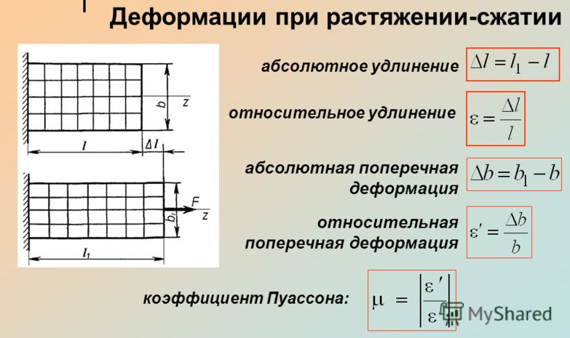
2.Бўйлама ва кўндаланг деформация. Пуассон коэффиценти
Агар стержен бир жинсли параллел толалардан тузилган деб фараз қилсак, ташқи куч таъсиридан барча толалари бир хилда чўзилади (сиқилади) ва унинг кўндаланг кесимининг юзаси ўз-ўзига параллел равишда кўчади. Натижада стерженнинг деформациягача бўлган узунлиги узайиб ₁ ҳолатни олади. Чўзилиш ёки сиқилишда кўриладиган асосий масалалар мутлоқ деформация, бўйлама куч, нормал кучланишларга алохида эътибор бериш керак. Масалан: Бир томондан қистириб маҳкамланган эркин учига ўқи бўйича куч билан юкланган учун (стержен)ни текширамиз.
Агар чизмадаги стерженни куч таъсир қилгунча ҳолатини билан , деформациядан кейинги ҳолати десак, стерженнинг мутлоқ ўзгариши.
_{(мм, см)}
(2.2.1)
Δℓ₀-мутлоқ бўйлама деформация дейилади.
Мутлок бўйлама деформациянинг стерженнинг дастлабки узунлигига нисбати нисбий бўйлама деформация дейилади.
=const
Бу (3) формула Я.Бернулли гипотезасига таянади, яъни
(2.2.2)

Slide 9
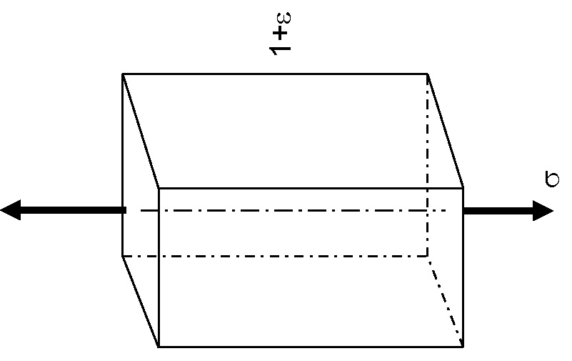
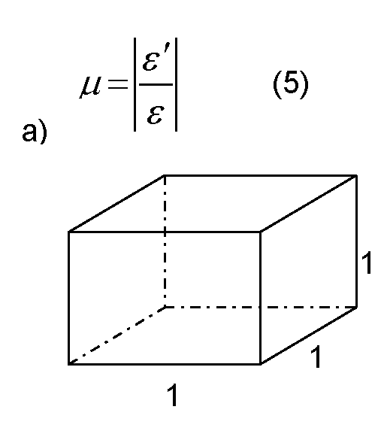
Я.Бернулли гипотезаси- Стерженнинг деформациягача булган текис ва стержень кесимлари деформациядан кейин хам текис ва стержен укига тиклигича колади.
Стержен чўзилганда кўндаланг кесим ўлчамлари камаяди, сиқилишда эса ортади. Бунга кўндаланг деформация дейилади.
Агар чўзилиш (сиқилиш)вактида кўндаланг кесимларда ўлчами
Δb қ b₁- b кийматга ўзгарса у ҳолда нисбий кўндаланг деформация
(2.2.3)
Стерженнинг узунлиги, эни, абсалют бўйлама ва кўндаланг деформациялари узунлик бирлигида ўлчангалиги учун ва деформациялар ўлчовсиз сон бўлади. Стержень чўзилса, > 0 , > 0 .
Ўтказилган тажрибалар шуни кўрсатадики, оддий чўзилиш (сиқилиш)да
кўндаланг нисбий деформациянинг бўйлама нисбий деформацияга нисбати ўзгармас миқдор бўлиб, у фақат стерженнинг материалига боғлиқ бўлади ва унинг абсалют қиймати
билан белгиланиб Пуассон коэффиценти деб аталади. Нисбий кўндаланг деформацияси нисбий кўндаланг бўйлама деформацияга нисбати Пуассон коэффиценти дейилади.

Slide 10
μ – кўндаланг деформация коэффиценти ёки Пуассон коэффиценти деб аталиб, материалнинг эластиклик хоссаларини тасвирлайди.Пуассон коэффиценти турли материаллар учун турличадир. Масалан: пўлат учун μ қ028-033қ 0,3 Умуман Пуассон коэффицентининг 0< μ <0,5 оралиқда ўзгаради. Мутлоқ деформациялар узунлик бирлигида ўлчанади яни мм, см, м.
Турли материаллар учун Пуассон коэффициенти μ ва эластиклик модули E нинг қийматлари.
Материалларнинг Номи | Пуассон коэффисенти μ | Эластиклик модули Е (МПа)
Пўлат Мис Бронза Чўян Қўрғошин Латунь Алюминиий ва дюралюминий Каучук Шиша Ёғоч: тола бўйича йўналишда толага тик йўналишда | 0,24 – 0,33 0,31 – 0,34 0,32 – 0,35 0 ,23 – 0,27 0,45 0,32 – 0,42 0,32 – 0,36 0,47 0,25 - - | (2,0-2,1) 10⁵ (0,84-1,3 ) 10⁵ (1,05-1,15) 10⁵ (1,15-1,60) 10⁵ 0,17 10⁵ (0,90-1,00) 10⁵ (0,59-0,71) 10⁵ 0,00008 10⁵ 0,56 10⁵ (0,10-0,12) 10⁵ (0,005-0,01) 10⁵

Slide 11
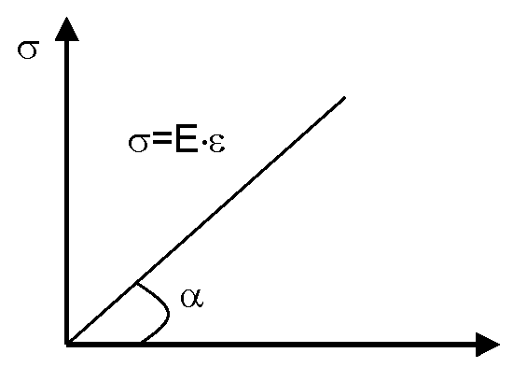
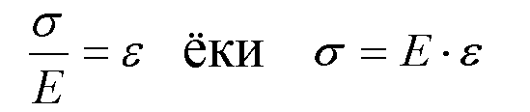
3. Гук қонуни. Эластиклик модули.
Нормал кучланиш билан нисбий бўйлама деформация орасидаги боғланишни инглиз олими Р.Гук 1660 йили тажрибалар ёрдамида қуйидагича формула билан ифодаланишни аниқлаган.
(2.3.1)
Бу ерда Е- биринчи тур эластиклик модули ёки Юнг модули деб аталади.
Яъни оддий чўзилиш сиқилишда ҳосил бўладиган нормал кучланиш нисбий бўйлама деформацияга пропорционал равишда ўзгаради. Бу Гук қонуни дейилиб, материаллар қаршилиги фаниниг асосий боғланишларидан биридир. Бу қонун барча материаллар учун эластик деформация чегарасида бажарилади. Формуладаги Е биринчи тартибли эластик модулидир. У ҳам Пуассон коэффициенти сингари материалларнинг физик ҳарактеристикаси бўлиб тажрибалар ёрдамида аниқланади ва махсус жадвалларда келтирилади. Масалан: пўлат материали учун Еқ 2۰10⁴ Мпа унинг ўлчам бирлиги кучланиш ўлчам бирлигидир. Шаклда Е нинг график миқдори кўрсатилган.

Slide 12
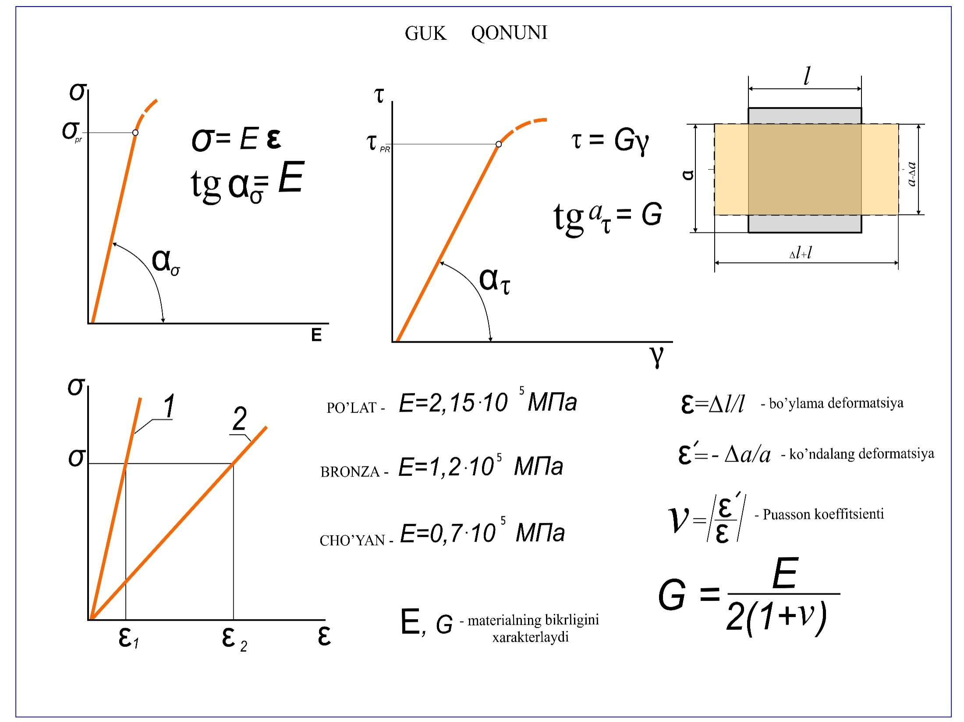
(2.3.2)

Slide 13
Хулоса
Гук қонунидан фойдаланиб, чўзувчи куч, стерженнинг кўндаланг кесим ўлчамлари ва абсалют деформациялари орасидаги боғланишни топамиз. Агар формулага Гук қонунидан ε ва формулага σ қийматларини қўйиб қуйидаги қийматга эга бўламиз.
(2.3.3)
Охирги ифода Гук қонунинг математик ифодаси ёки мутлоқ бўйлама чўзилишини ташқи куч, элементи узунлиги ва бикрлиги орқали ифодаланишидир. Формуладаги ЕА кўпайтма чўзилиши ёки сиқилишидаги бикрлик дейилади. ЕА қанчалик катта бўлса деформацияланиш шунчалик кичик ва аксинча.

Slide 14
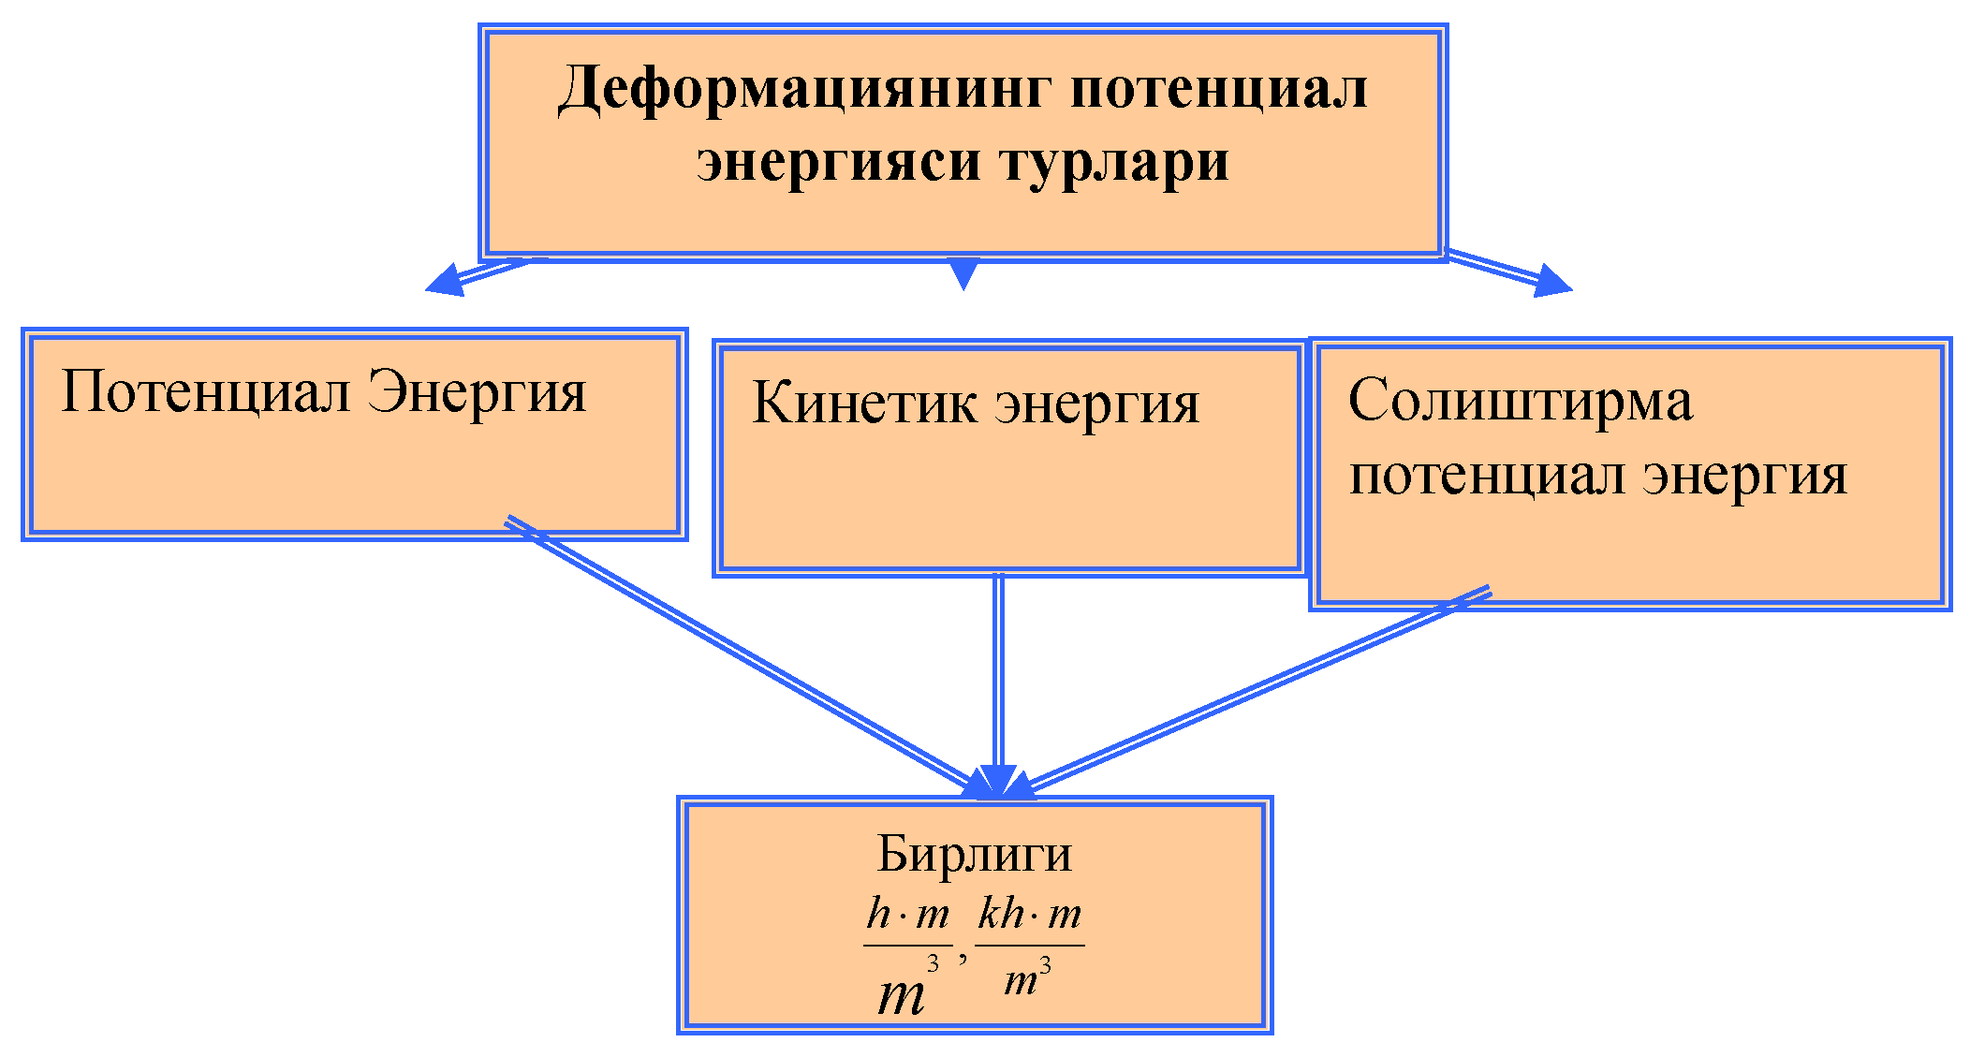
4.Деформациянинг потенциал энергияси.
Эластик стерженга юк қўйилганда шу юк қўйилган жисмга таъсир этувчи куч жисмни қўзғатишда иш бажаради. Агар жисмнинг деформацияси соф эластик бўлса, куч таъсири олинганда, жисмнинг ўлчамлари ва шакли аввалги ҳолатига батамом қайтади; унинг деформацияси учун сарф бўлган иш эса механик энергия сифатида жисмни дастлабки ҳолатига қайтариш учун сарфланади.

Slide 15
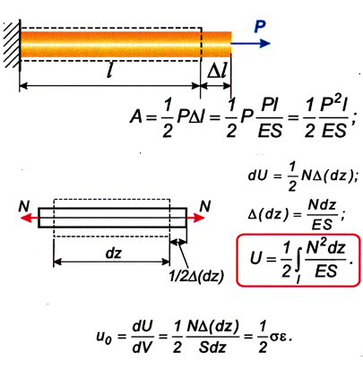
Бинобарин деформацияланувчи эластик жисм энергия манбаи бўлган аккумуляторга айланади; бу энергия деформациянинг потенциал энергияси дейилади. Эластик жисмга қўйилган куч бажарган ишининг бир қисми жисм зарраларига тезлик берса, яъни кинетик энергия (Т) га айланса, қолган қисми жисмда деформациянинг потенциал энергияси сифатида тўпланади. Энергиянинг сақланиш қонуни қуйидагича ёзилади:
(2.4.1)
Жисмга қўйилган куч статик равишда таъсир этса Тқ0 бўлиб, (1) формулани қуйидагича ёзиш мумкин: А=U.
Шундай қилиб, деформациянинг потенциал энергияси миқдор жихатидан ташқи кучларнинг бажарган ишига тенгдир.
(2.4.2)
(2.4.3)

Slide 16
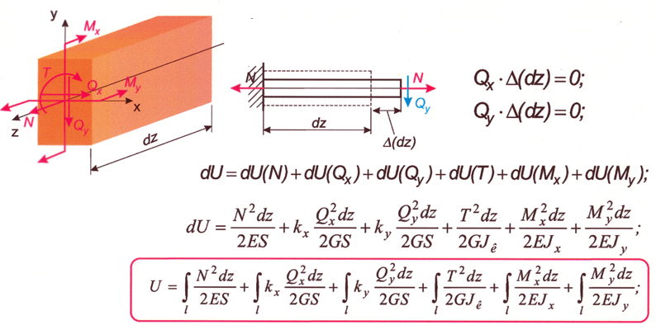
(2.4.4)
(2.4.5)
(2.4.6)
(2.4.7)
(2.4.8)

Slide 17
Ўз-ўзини текшириш саволлари.
Текис кесим гипотезаси нимадан иборат?
Марказий чўзилиш ёки сиқилиш деформацияси қайси ҳолда ҳосил бўлади?
Чўзилган ёки сиқилган стерженларнинг исталган кесимларидаги бўйлама кучлар қандай топилади?
Бўйлама кучнинг эпюраси қандай ясалади?
Бўйлама куч билан нормал кучланиш орасидаги боғланишни ёзинг
Абсолют ва нисбий чўзилиш чўзилиш нима ва уларнинг ўлчами қандай топилади?
Гук қонуни нимадан иборат ва унинг математик ифодаси қандай ёзилади?
Чўзилиш ёки сиқилишдаги эластиклик модули нимани характерлайди?
Чўзилиш ва сиқилишдаги бикрликнинг ифодаси қандай?
Бикрлик ва Пуассон коэффициенти нима?
Деформациянинг потенциал энергияси турлари айтинг.

Slide 18
Статик аниқ конструкцияларни хоссалари
СТАТИК АНИҚ
Кучларнинг элементлари бўйича тақсимоти бикирликка боғлиқ эмас
Элементларда ички кучлар ва кучланишлар фақатгина ташқи кучлар таъсирида хосил бўлади
Температура ўзгариши ички кучлар ва кучланишларни хосил қилмайди
Монтаж кучланишлари пайдо бўлиши мумкин эмас
Тенг кучланишларга эга бўлган элементли конструкцияларни лойихалаш мумкин

Slide 19
Мaсалa.
Мавзу: Чўзилиш ва сиқилишда статик аниқ масала

Slide 20
Режа:
Бир томондан қистириб махкамланган пўлат стерженга F₁ , F₂ , кучлар таъсир қиляпти, уни топиш учун:
1.Участка кесимлари алоҳида-алоҳида қирқилиб, мувозанат тенгламаси
тузилсин.
2. Кесимлар учун бўйлама куч N,кучланиш мутлоқ деформация қийматлари аниқлансин.
3. Топилган қийматлар асосида бўйлама куч N,кучланиш мутлоқ деформация
эпюралари қурилсин.

Slide 21
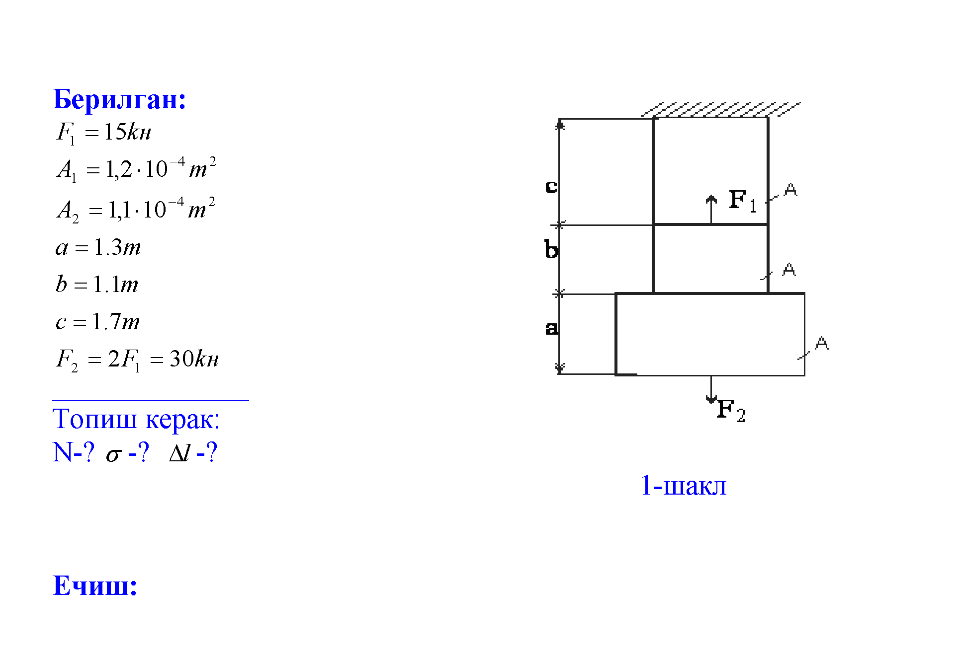

Slide 22
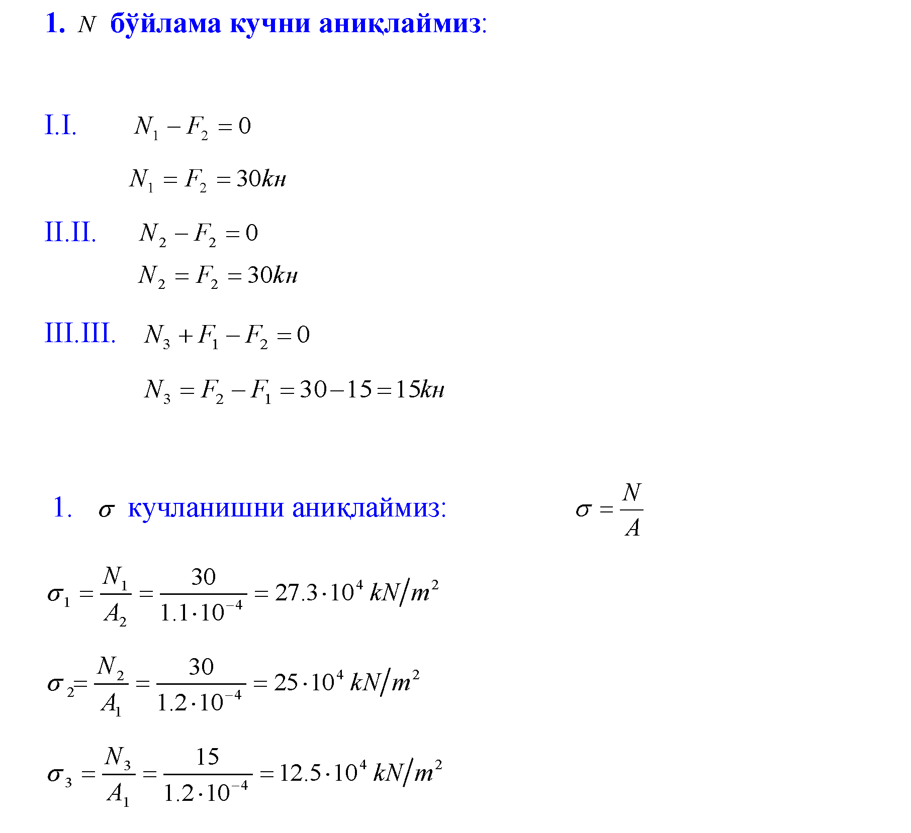

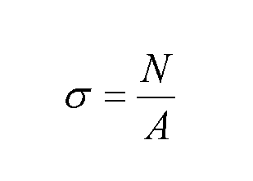
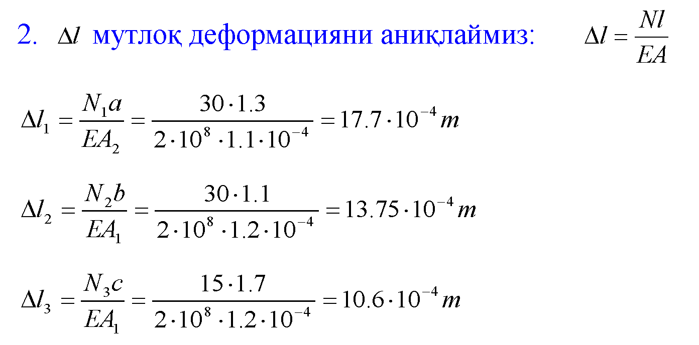

Slide 23


